Slide 1
ANÁLISE E DESENVOLVIMENTO DE SISTEMAS FATEC OURINHOS
SISTEMA DE GERENCIAMENTO DE ATIVIDADES LIGADAS À PESQUISA
Orientadora: Prof.^{a.} Drª Elaine Pasqualini
Denilson Perez Júnior
Gabriel da S. Pereira

Slide 2
Objetivo Geral
Criar e aplicar um software para gerenciar atividades ligadas à pesquisa para registrar as metas do grupo, a história, bem como os trabalhos e artigos dos participantes, atas de reuniões, chats, entre outras funcionalidades.
Grupo de Pesquisa em Educação e Acidentes (EDACI)

Slide 3
Justificativa
Devido da importância do compartilhamento científico e tecnológico, socialização de informações e divulgação das atividades e produção acadêmica, de qualquer grupo de estudos e de pesquisas;

Slide 4
Materiais e Instrumentos
Entrevistas com o grupo EDACI;
Astah Software – Modelagem de Diagramas;
MySQL – Banco de Dados;
Linguagem PHP – Desenvolvimento Back-End;
HTML, CSS, Javascript, Bootstrap – Desenvolvimento Front-End.

Slide 5
Procedimento
Para facilitar a nomenclatura do sistema de gerenciamento de atividades de pesquisa foi atribuído um nome, denominado de SISTARP (Sistema de Atividades Relacionadas à Pesquisa) .
Como o objetivo do trabalho é criar e capacitar/aplicar um software para gerenciar atividades ligadas à pesquisa, dividiu-se esta parte em duas (criação e capacitação) para auxiliar o entendimento.

Slide 6
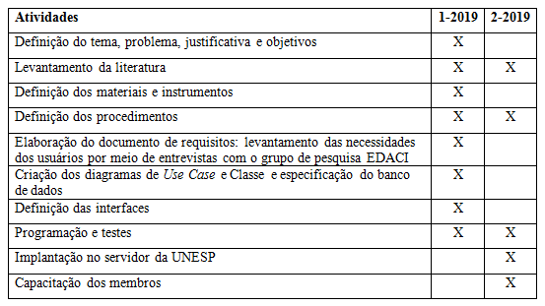
Cronograma

Slide 7
Referências
CNPQ. Grupos de Pesquisa. Disponível em: <http://plsql1.cnpq.br/diretorioc/html/faq.html#g1>
GABARDO, P., QUEVEDO, S. R. P.; ULBRICHT, V. R. Estudo comparativo das plataformas de ensino-aprendizagem. Revista Eletrônica de Bibliografia e Ciência da Informação., n.. esp. 2. sem., p. 65 – 84, 2010. Disponível em: https://periodicos.ufsc.br/index.php/eb/article/view/1518-2924.2010v15nesp2p65
PRADO, C. et. al. Espaço virtual de um grupo de pesquisa: o olhar dos tutores. Rev. Esc. Enferm. USP, v. 46, n. 1, p. 246-251, 2012. Disponível em: <http://www.scielo.br/pdf/reeusp/v46n1/v46n1a33.pdf >.

Slide 8
Protótipos

